Slide 1
Функции в школьном курсе
Презентацию подготовила:
учитель математики
МОУ – СОШ №3
Г.Е. Абросимова

Slide 2
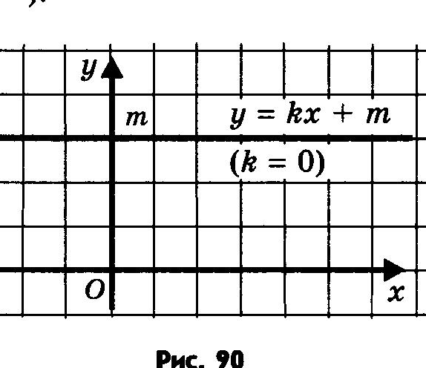
7 класс
у = х
у = кх
у = кх + m

Slide 3
7 класс

Slide 4
8 класс
Функция y = , ее свойства и график.
График функции у = | х |
Квадратичная функция y = k
Функция у = k/х
Построение графика функции y = f(x + l) с помощью известного графика функции y = f(x) – и построение графика функции y = - f(x).
Построение графика функции y = f(x) + m с помощью известного графика функции y = f(x) – и построение графика функции y = - f(x).
Построение графика функции y = f(x + l) + m с помощью известного графика функции y = f(x) – и построение графика функции y = - f(x).
Квадратичная функция y = ax + bx + c, ее свойства и график.

Slide 5
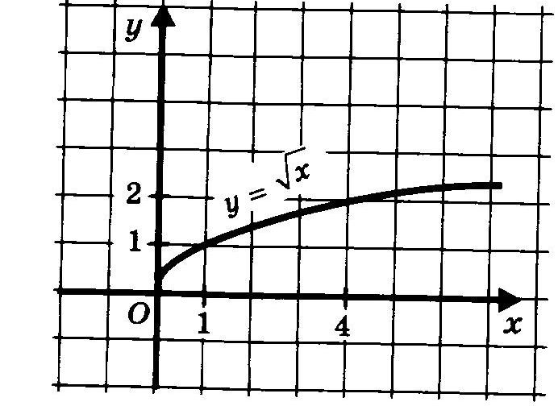
Функция y = , ее свойства и график

Slide 6
Функция у =

Slide 7
Функция y =| х |
у
3
2
1
-4 -3 -2 -1 0 1 2 3 4 х

Slide 8
Функция у = k/х

Slide 9
Построение графика функции y = f(x + l) с помощью известного графика функции y = f(x) – и построение графика функции y = - f(x).

Slide 10
Построение графика функции y = f(x) + m с помощью известного графика функции y = f(x) – и построение графика функции y = - f(x).

Slide 11
Построение графика функции y = f(x + l) + m с помощью известного графика функции y = f(x) – и построение графика функции y = - f(x).

Slide 12
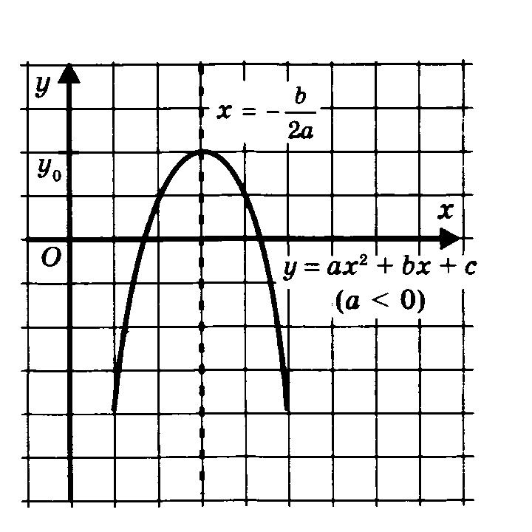
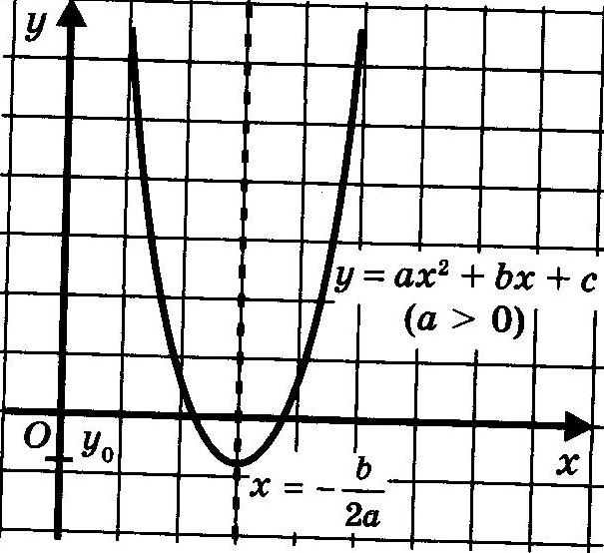
Квадратичная функция y = a + bx + c, ее свойства и график.

Slide 13
9 класс
Числовые функции (по программе Колягина, Колмогорова изучаются в 10 классе), т.е. идет опережающее обучение по программе Мордковича
Функция y = x^{2n}, ее свойства и график.
Функция y = x^{2n+1}, ее свойства и график.
Функция y = x ^{-2n}, ее свойства и график.
Функция y = x ^{–(2n+1)}, ее свойства и график.
Функция y = , ее свойства и график.

Slide 14
Функция y = x^{2n}, ее свойства и график.

Slide 15
Функция y = x^{2n+1}, ее свойства и график.

Slide 16
Функция y = x ^{-2n}, ее свойства и график.

Slide 17
Функция y = x ^{–(2n+1)}, ее свойства и график.

Slide 18
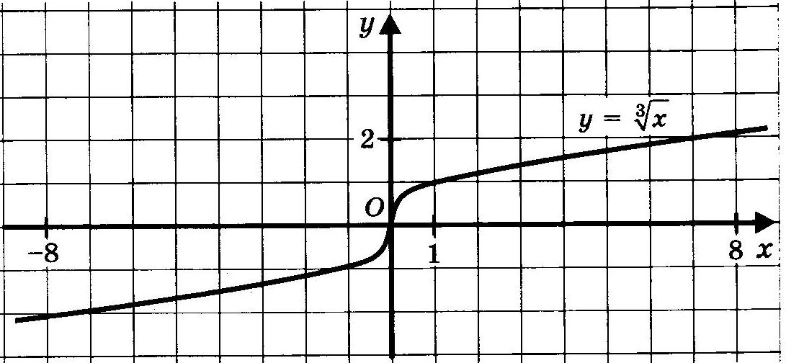
Функция y = , ее свойства и график.

Slide 19
Литература
А.Г. Мордкович. Учебник и задачник для 9 класса «Алгебра» 2009, издательство «Мнемозина».
2) Личная разработка по обобщению темы «Функции» по алгебре учителя математики Г.Е. Абросимовой 2007-2010 года.

